Slide 1
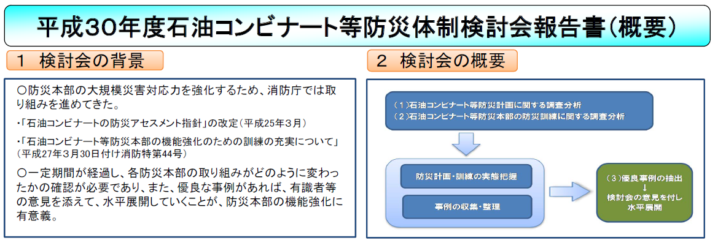
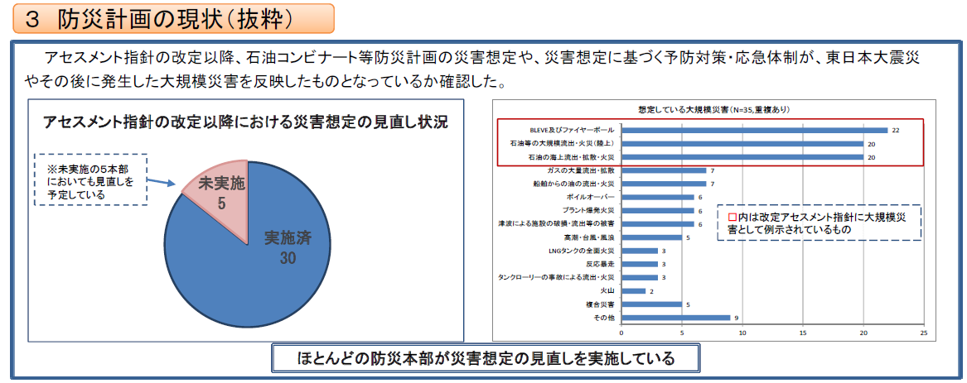
平成30 年度石油コンビナート等防災体制検討会報告書の概要
参考資料１
報道提供：https://www.fdma.go.jp/pressrelease/houdou/items/310320_houdou_1.pdf
報 告 書：https://www.fdma.go.jp/singi_kento/kento/items/houkokusyo.pdf

Slide 2
